Slide 1
數 學 軟 體 簡 介
授課教師：孫一凡
上課時間：每週一 第 7 ~ 9 堂課

Slide 2
預定授課內容
軟體 1. LaTEX
科學編輯軟體，目前國際科學期刊統一使用的編輯軟體，要寫論文，要投稿到國際上去，就靠它啦！！
軟體 2. Matlab
數學計算軟體，各工程學系也同時需要使用的軟體，精通此軟體可說是工界，學界必備良藥。

Slide 3

計分標準
作業 or 小考（40%）
考試（30% + 30%）
點名（bonus）

Slide 4
Latex 由來
從前從前，史丹佛有位叫Knuth的教授，他寫了一部他認為是鉅作的書： The Art of Computer Programing (TAOCP)，發現書商把他書上的數學式都編排的很難看！！！這還得了！！難道沒有軟體可以把數學式編排得漂亮嗎？於是，他決定自己開發一個適合數學式子編排的排版語言，這就是TEX的由來。

Slide 5
所以，LaTEX是一套專為處理數學式子，符號開發的文書編輯排版軟體，目前在Windows上使用也是輕而易舉。
LaTEX過時了嗎？不！！目前新的資料庫系統都正積極的想辦法把他們跟LaTEX銜接起來，因此，學LaTEX才能與現代國際學術界接軌！！

Slide 6
上半學期的目標：
將LaTEX的各項基本功能熟練，可以駕輕就熟地使用LaTEX來寫作業與各項課程報告。
想打一份漂亮的作業報告嗎？就靠它了！

Slide 7
基本步驟
Edit，也就是打一份.tex的檔
Compile，編譯，電腦將讀取整理你所打的.tex檔，也就是它要搞清楚你想幹嘛。
Preview，預覽，檢視一下你所打的.tex文件，長得如何？

Slide 8
LaTEX
基本處理流程
開始
編輯 fan.tex
latex fan.tex
產生 fan.dvi
選擇輸出方式
dvips
產生fan.ps
dvipdf
產生fan.pdf
完成

Slide 9
MikTeX 的使用
剛才所提到的三步驟，第一步驟當然是要靠你輸入啦！至於第二，第三步驟都可以倚靠MikTeX軟體，我們的電腦教室都已經安裝好了。
MikTeX是一套免費的軟體，你也可以下載安裝在你的電腦上（安裝的過程大概只要按Enter就可以啦！）

Slide 10
已經編輯好的.tex檔，如何使用MikTeX編譯與預覽？
MikTeX 是用來編譯(Compile) 一個已經編輯(Edit) 好了的 LaTeX 檔案 (副檔名為 .tex 的檔案) 。這個 LaTeX 檔的內容是以 LaTeX 語法編輯出來的。
好！現在假設我們已經編輯好了一份 template.tex的 LaTEX 檔了！

Slide 11
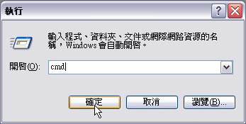
按螢幕左下角的 開始 --> 執行，在執行的小視窗中打入 cmd 然後按 Enter (確定)

Slide 12
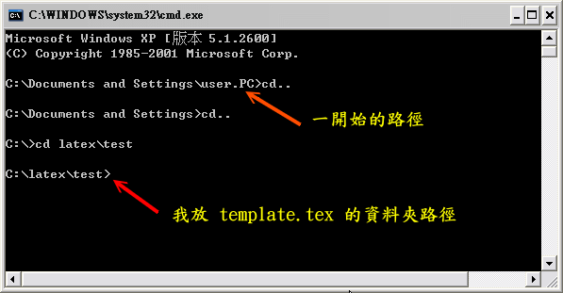
此時會出現黑色的 MS DOS 視窗，利用 C: D: cd.. cd 來移到你存放 template.tex 檔案的資料夾 (或利用複製資料夾路徑然後貼上)

Slide 13
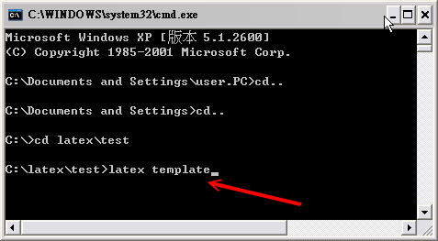
鍵入 latex template (或 latex template.tex) 來編譯 .tex 檔案。

Slide 14
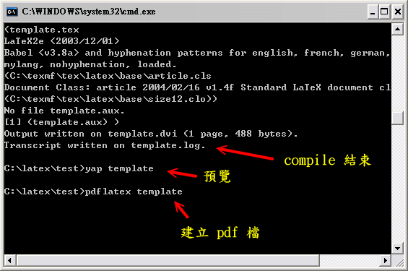
如果沒有錯誤，在同一資料夾裡會產生幾個同名但不同副檔名的檔案，可以再鍵入 yap template 來預覽 ( 預覽 template.dvi 這個檔案) 。最後可用 pdflatex template 來存一份 pdf 檔

Slide 15
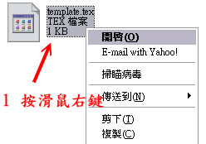
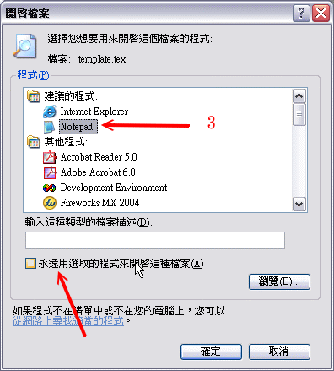
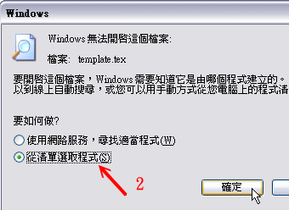
至於 .tex 檔，如果要編輯的話，按滑鼠右鍵選擇 開啟 (或 double click left key) 選擇 從清單選取程式，選擇 Notepad (記事本)開啟 。

Slide 16
LaTeX的基本文稿架構
\documentstyle{文書種類}
1.巨集的引用(Marco)
前言
2.影響全篇文稿的指令
\Begin{document}
本文
\end{document}

Slide 17
\documentstyle{article}
：告訴LaTEX這篇的文件種類為article（文件）（其他例如：book, report, letter），有何不同呢？且以article與book舉例其中一些小地方的不同。
article（文件）
book（書式）
有頁頭，更換part會換頁，會從奇數頁開始，必要時會空一頁。
Part 1
第 1 部
第 1 節
XXXXXXX
XXXXXXX
XXXXXXX
Part 2
第 2 部
第 3 節
XXXXXXX
Chapter 1
第 1 章
第 1 節
XXXXXXX
XXXXXXX
沒有頁頭，更換part也沒有換頁
Part 1
第 1 部

Slide 18
巨集指令的引用？
一連串指令組合起來的動作若需要重複使用時，都定義為一個巨集指令，以方便使用。除了LaTEX裡有一些標準常用的巨集指令之外，你也可以自己視喜好或需要重新命名與定義。
影響全篇文稿的指令？
舉凡上下左右留白的距離，換行行寬大小的參數，都是會影響全篇文稿的指令。
舉例來說：
\parindent=0pt
這是指各段落內縮的程度，調成0就是都不內縮。

Slide 19
一些基本規範（1）
注意！！有些符號是用來做特殊用途的，就好像玩『老師說』的遊戲（聽到老師說時，後面的字眼要注意），例如：
%This is a book.
That is a door.
在編譯完之後，會出現：
That is a door.
第一行不見了！！
 因為LaTEX將％符號視作為『註解』符號，因此任何一個地方出現％，那行後面的字LaTEX都會視而不見。

Slide 20
一些基本規範（1）
 如果恰巧需要這些符號的時候怎麼辦？
LaTEX另有安排：例如要輸出 % 時必須輸入\%
還有哪些符號要注意：
\ 下排版命令
# 定義巨集
~ 產生空白
$ 進入（離開）數學模式
_ 數學模式中的下標
^ 數學模式中的上標
{ 標示作用的範圍
} 標示作用的範圍
& 表格中的分隔符號

Slide 21
LaTEX的排版命令
兩項參數，通常〔〕有預設值可以被省略
一般式如下：
\英文字串〔字串〕｛字串｝
指令本身的動作
如果不寫的話，預設值為10pt
例如：
\documentstype〔11pt〕｛article｝

Slide 22
一些基本規範（2）
前一頁所介紹的控制列由 ”\” 作前導，也就是LaTEX一看到這個符號知道有特殊任務要做，，而任務的結束符號有幾種：
空白
“｝”
\
比較需要注意的是空白，這個空白LaTEX會視為指令的一部份，如果本身需要空白必須另外輸入。

Slide 23
一些基本規範（3）
字中間一個空白跟多個空白是一樣的，LaTEX只會當作是一個空白。
例如：
 This is an example for text.
This is an example for text.
其實上面兩者編譯後輸出長相是一樣的。
一個空白行會使LaTEX認定新段落開始，但多個空白行也是一樣的，LaTEX只會把它當一個空白行。

Slide 24
一些基本規範（3）
另外，ENTER不會讓LaTEX換行，要特別處理。
例如：
 This is a dog.
That is a cat.
實際輸出時會變成：
 This is a dog. That is a cat.
如果要換行，必須要在dog.後面鍵入\\。
\\

Slide 25
三種不同的強制換行
\newline
最簡單的一種，就是強制換到下一行
\\〔〕
〔〕中間可以鍵入長度，代表可增加一行以上的距離。例如：\\〔2cm〕，表示跳到下一行再往下增加2cm的地方（也可以是負的）。
\linebreak
也是強制換行，可是被換的那行會平均佔滿一行。

Slide 26
例如：
A Thesis\newline Submitted to Department of Applied Mathematics\\〔2cm〕 college of Science\linebreak I-Shou University
輸出：
 A Thesis
Submitted to Department of Applied Mathematics
college of Science
I-Shou University

Slide 27
長度單位要注意
空行，空格，上下左右餘白。換行行寬，或是以長度為參數的指令，都涉及長度的指定。
LaTEX常用的長度單位有：
in 英吋
mm 公吋
com 公分
pt point （1pt=0.35mm）
em M字母的寬度
ex     X字母的高度

Slide 28
LaTEX中的環境指令
指令有兩種，一種是單獨使用的，另一種是兩個合併使用而用來指定某種動作的使用範圍，也就是指定動作的環境，又稱為『環境指令』。
因為可能很長一個段落
都要使用此指令。
一般式：
\begin｛環境名｝
\end｛環境名｝
舉例來說：
\begin｛document｝
\end ｛document｝
\begin ｛center｝
\ end｛center｝

Slide 29
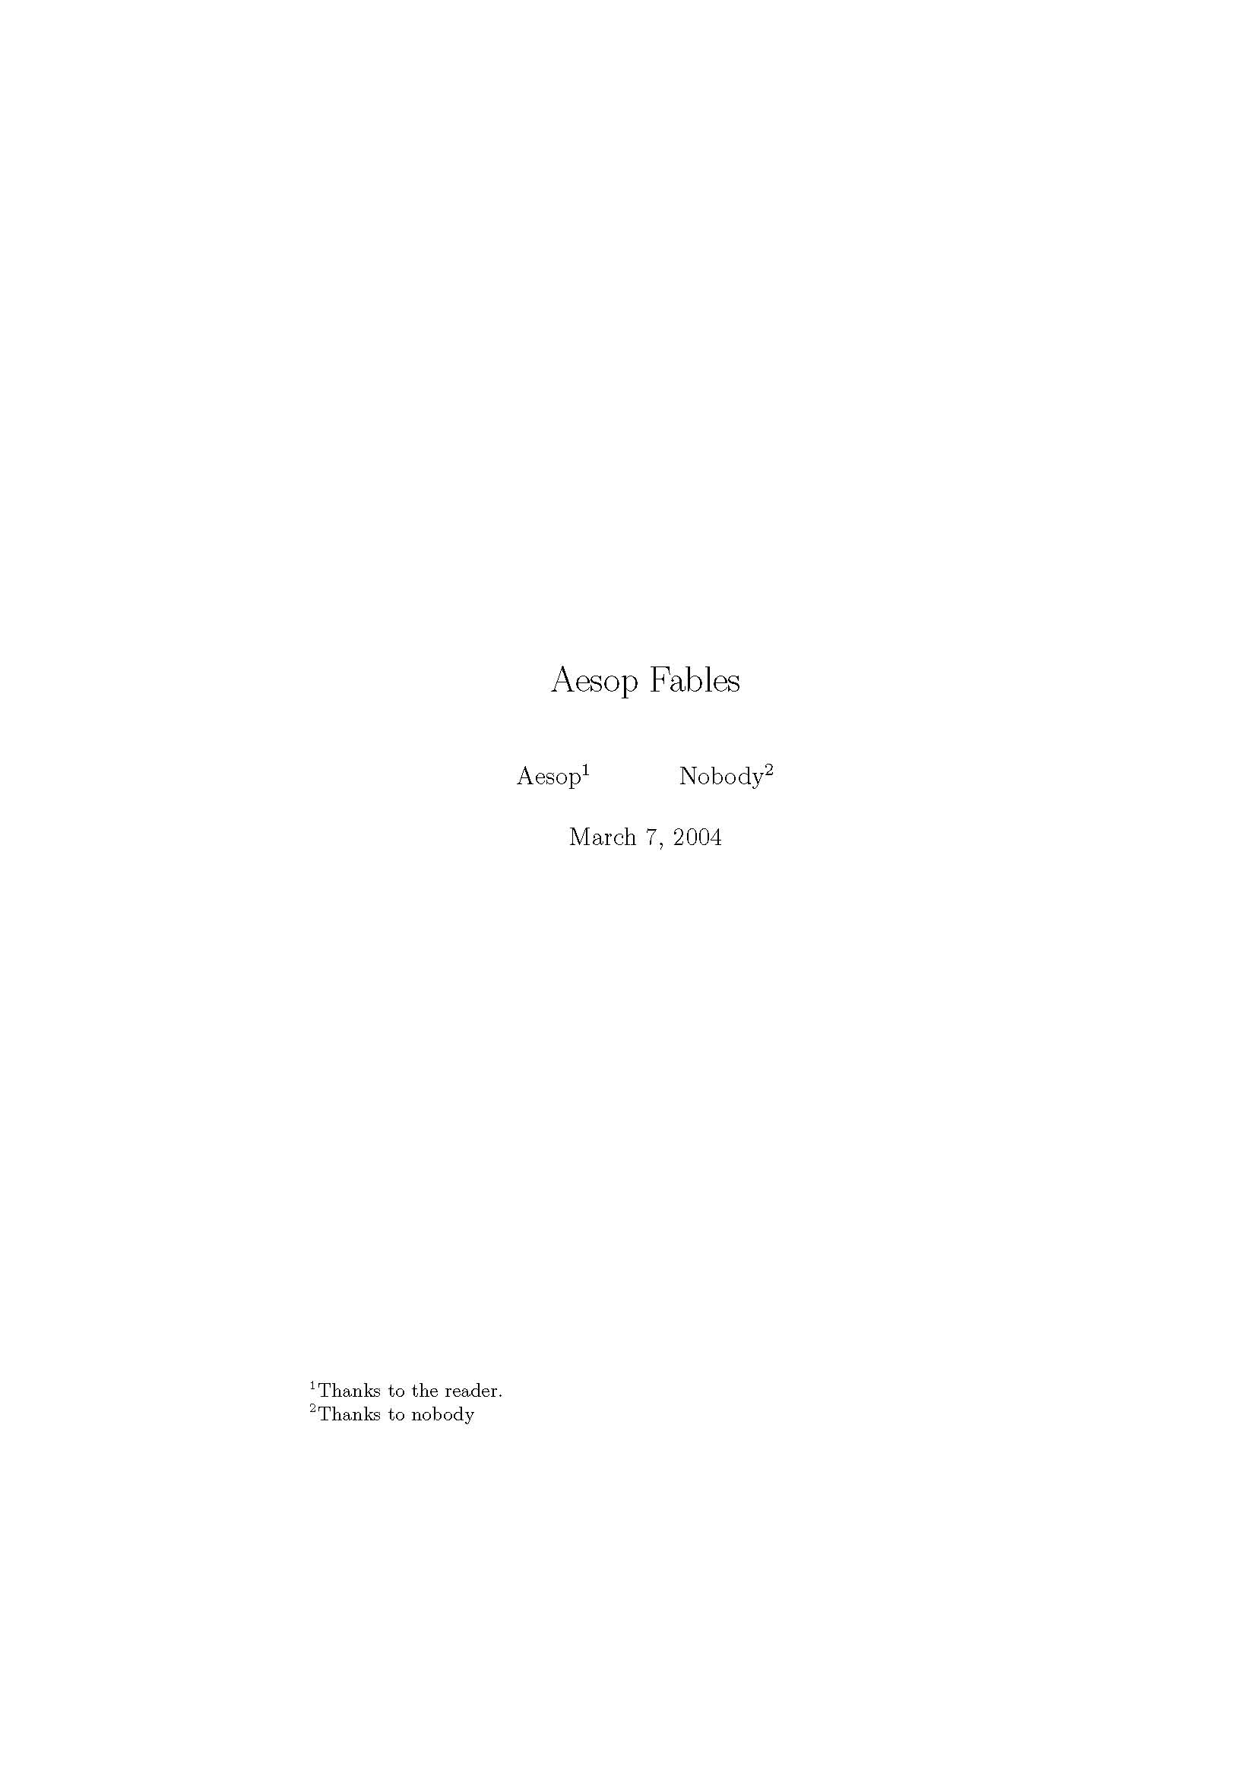
大概注意事項介紹完了，
今天我們來製作頁頭（title page）吧！
那麼首先，先來假設你報告的題目、作者、日期與感謝詞（或是腳註），我們先舉一個成品範例來看看：
題目（title）
作者（author）
日期（date）
感謝詞（thanks）
或是
註腳，用來補充說明

Slide 30
要如何完成前頁的那份頁頭？
% example3.tex
\documentstyle{report}
\begin{document}
\end{document}
\title{Aesop Fables}
\author{Aesop \and Nobody }
\author{Aesop \thanks{Thanks to the reader.}
\and Nobody\thanks{Thanks to nobody.}}
\date{\today}
\maketitle

Slide 31
\title
標題長度超過一行時會自動改行，你也可以在當中加入 \\ 來在想換行的地方換行。
\author，\thanks，\and
設定著者，其所屬大學或公司，並用\thanks補充說明，著者多人時可用\and。
\date，\today
設定日期，省略時LaTEX會印出編譯時的日期。
\maketitle
必須放在\begin{document}後使用

Slide 32
加入章節標題
\documentclass{report}
\title{Aesop Fables}
\author{Aesop\thanks{Thanks to the reader.}
\and Nobody\thanks{Thanks to nobody}}
\date{\today}
\begin{document}
\maketitle
\chapter{Aesop Fables}
\section{The Ant and the Dove}
An ant went to the bank of a river to quench its thirst, and being carried away by the rush of the stream, was on the point of drowning. A Dove sitting on a tree overhanging the water plucked a leaf and let it fall into the stream close to her. The Ant climbed onto it and floated in safety to the bank.
在LaTEX裡，要加入章節標題實在是太容易了，也不用管字體大小及置放位置，只管加上去就是了！！LaTEX會安排一切，我們這裡先以report類別來說明。
\section{The Dog in the Manger}
A dog lay in a manger, and by his growling and snapping prevented the oxen from eating the hay which had been placed for them. ``What a selfish Dog!'' said one of them to his companions; ``he cannot eat the hay himself, and yet refuses to allow those to eat who can.''
\chapter{The Eagle and the Arrow}
An eagle sat on a lofty rock, watching the movements of a Hare whom he sought to make his prey. An archer, who saw the Eagle from a place of concealment, took an accurate aim and wounded him mortally.
\end{document}

Slide 33
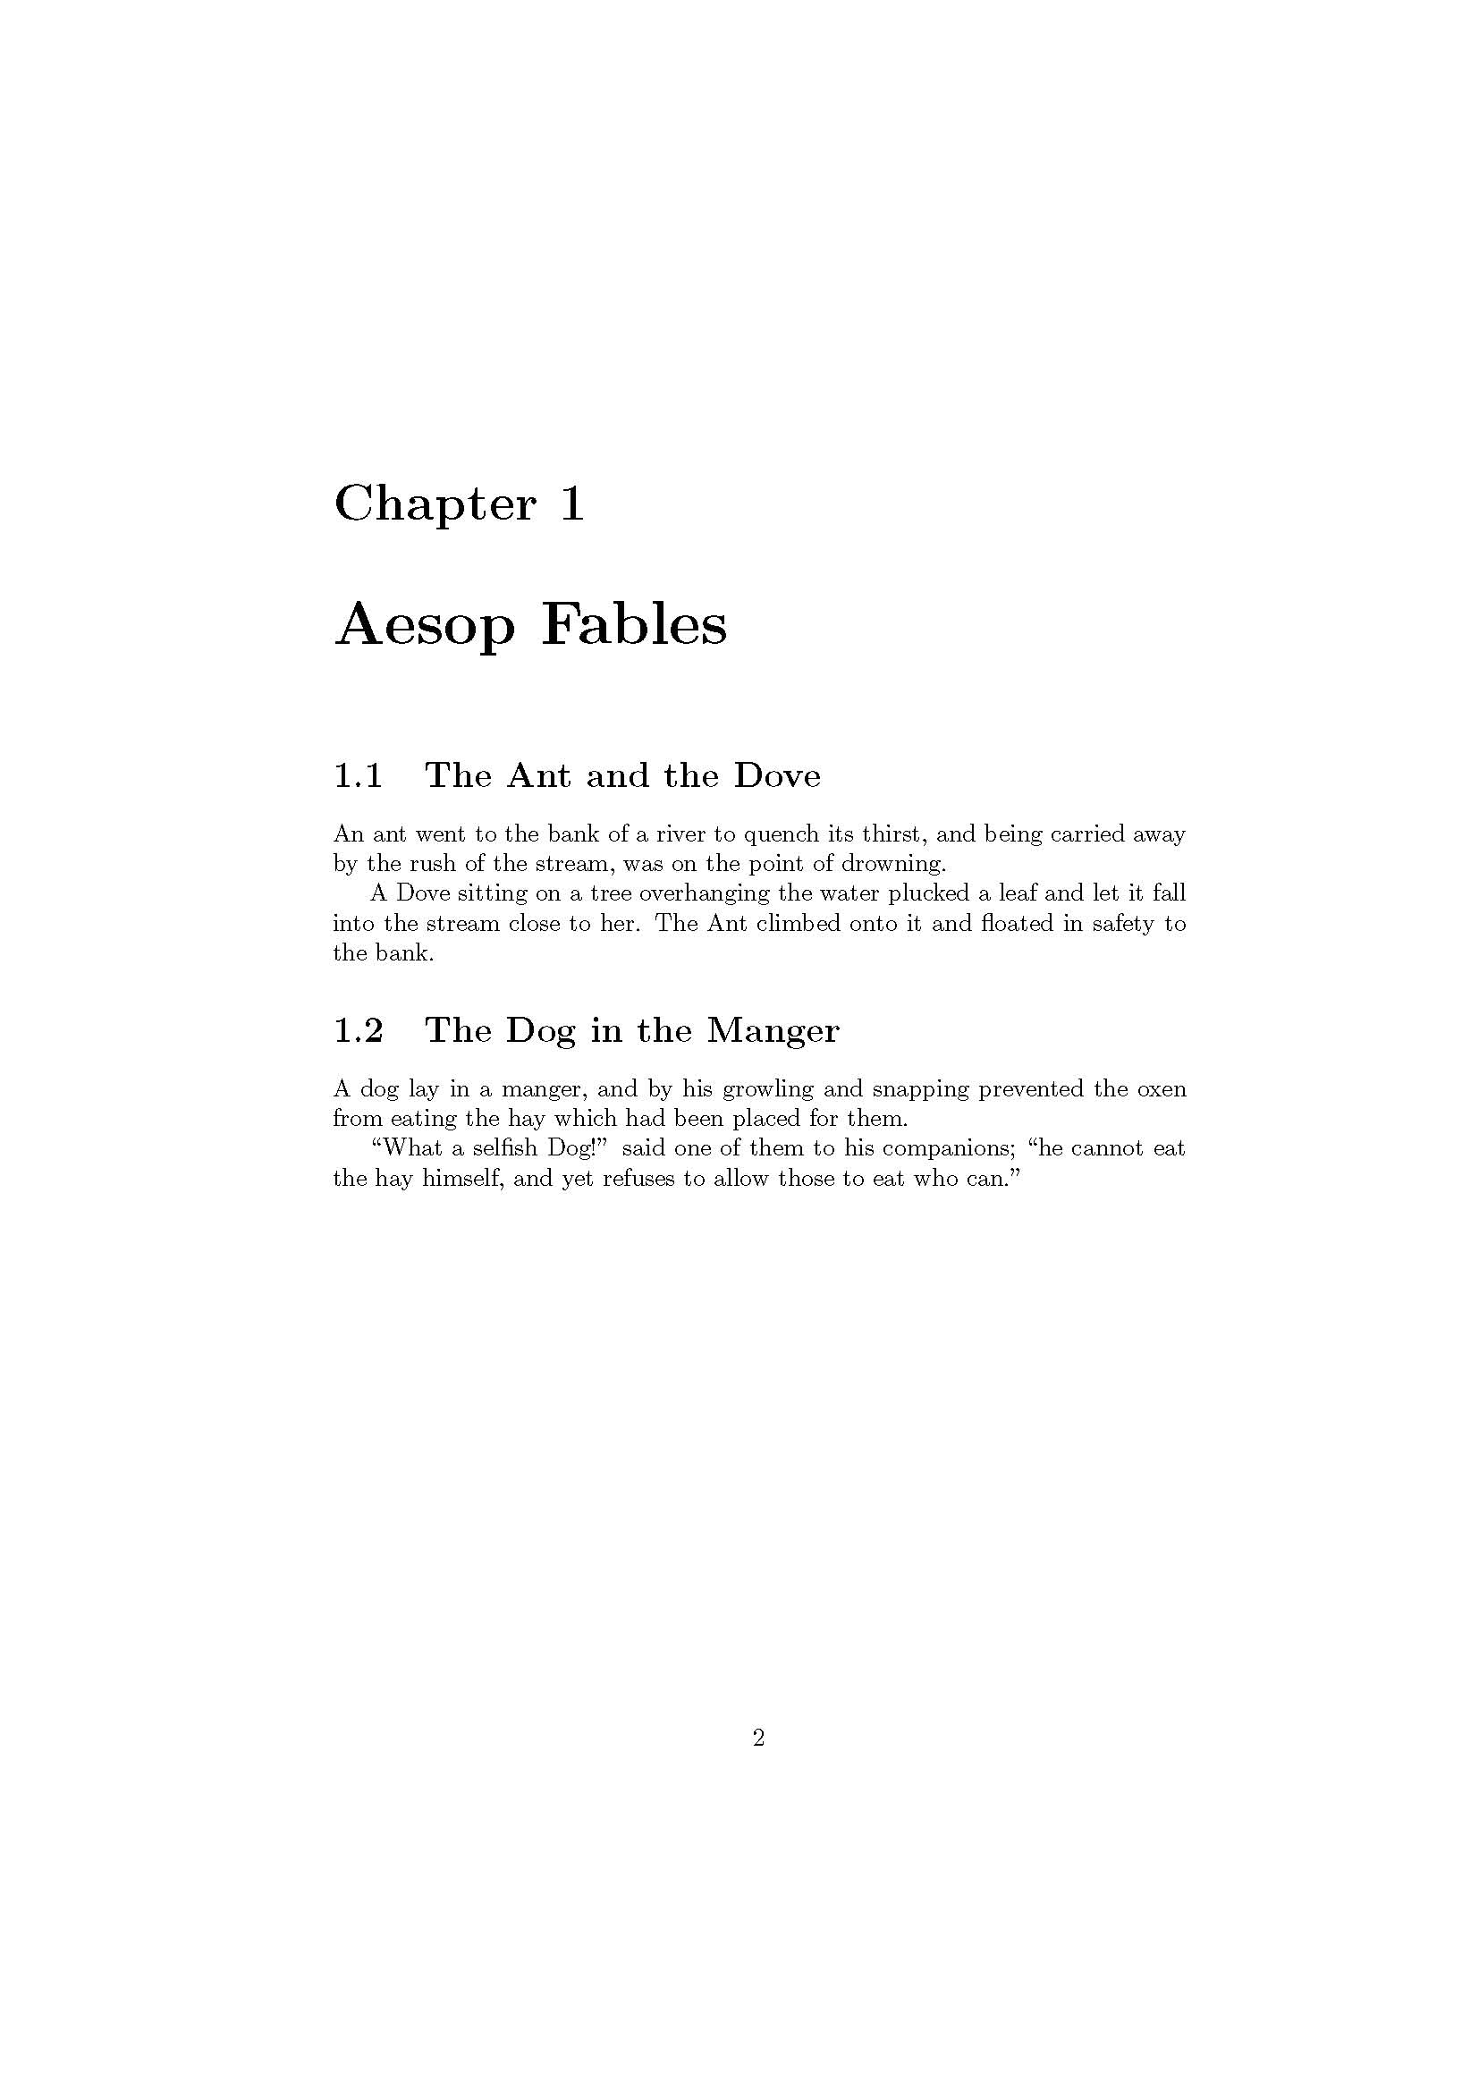
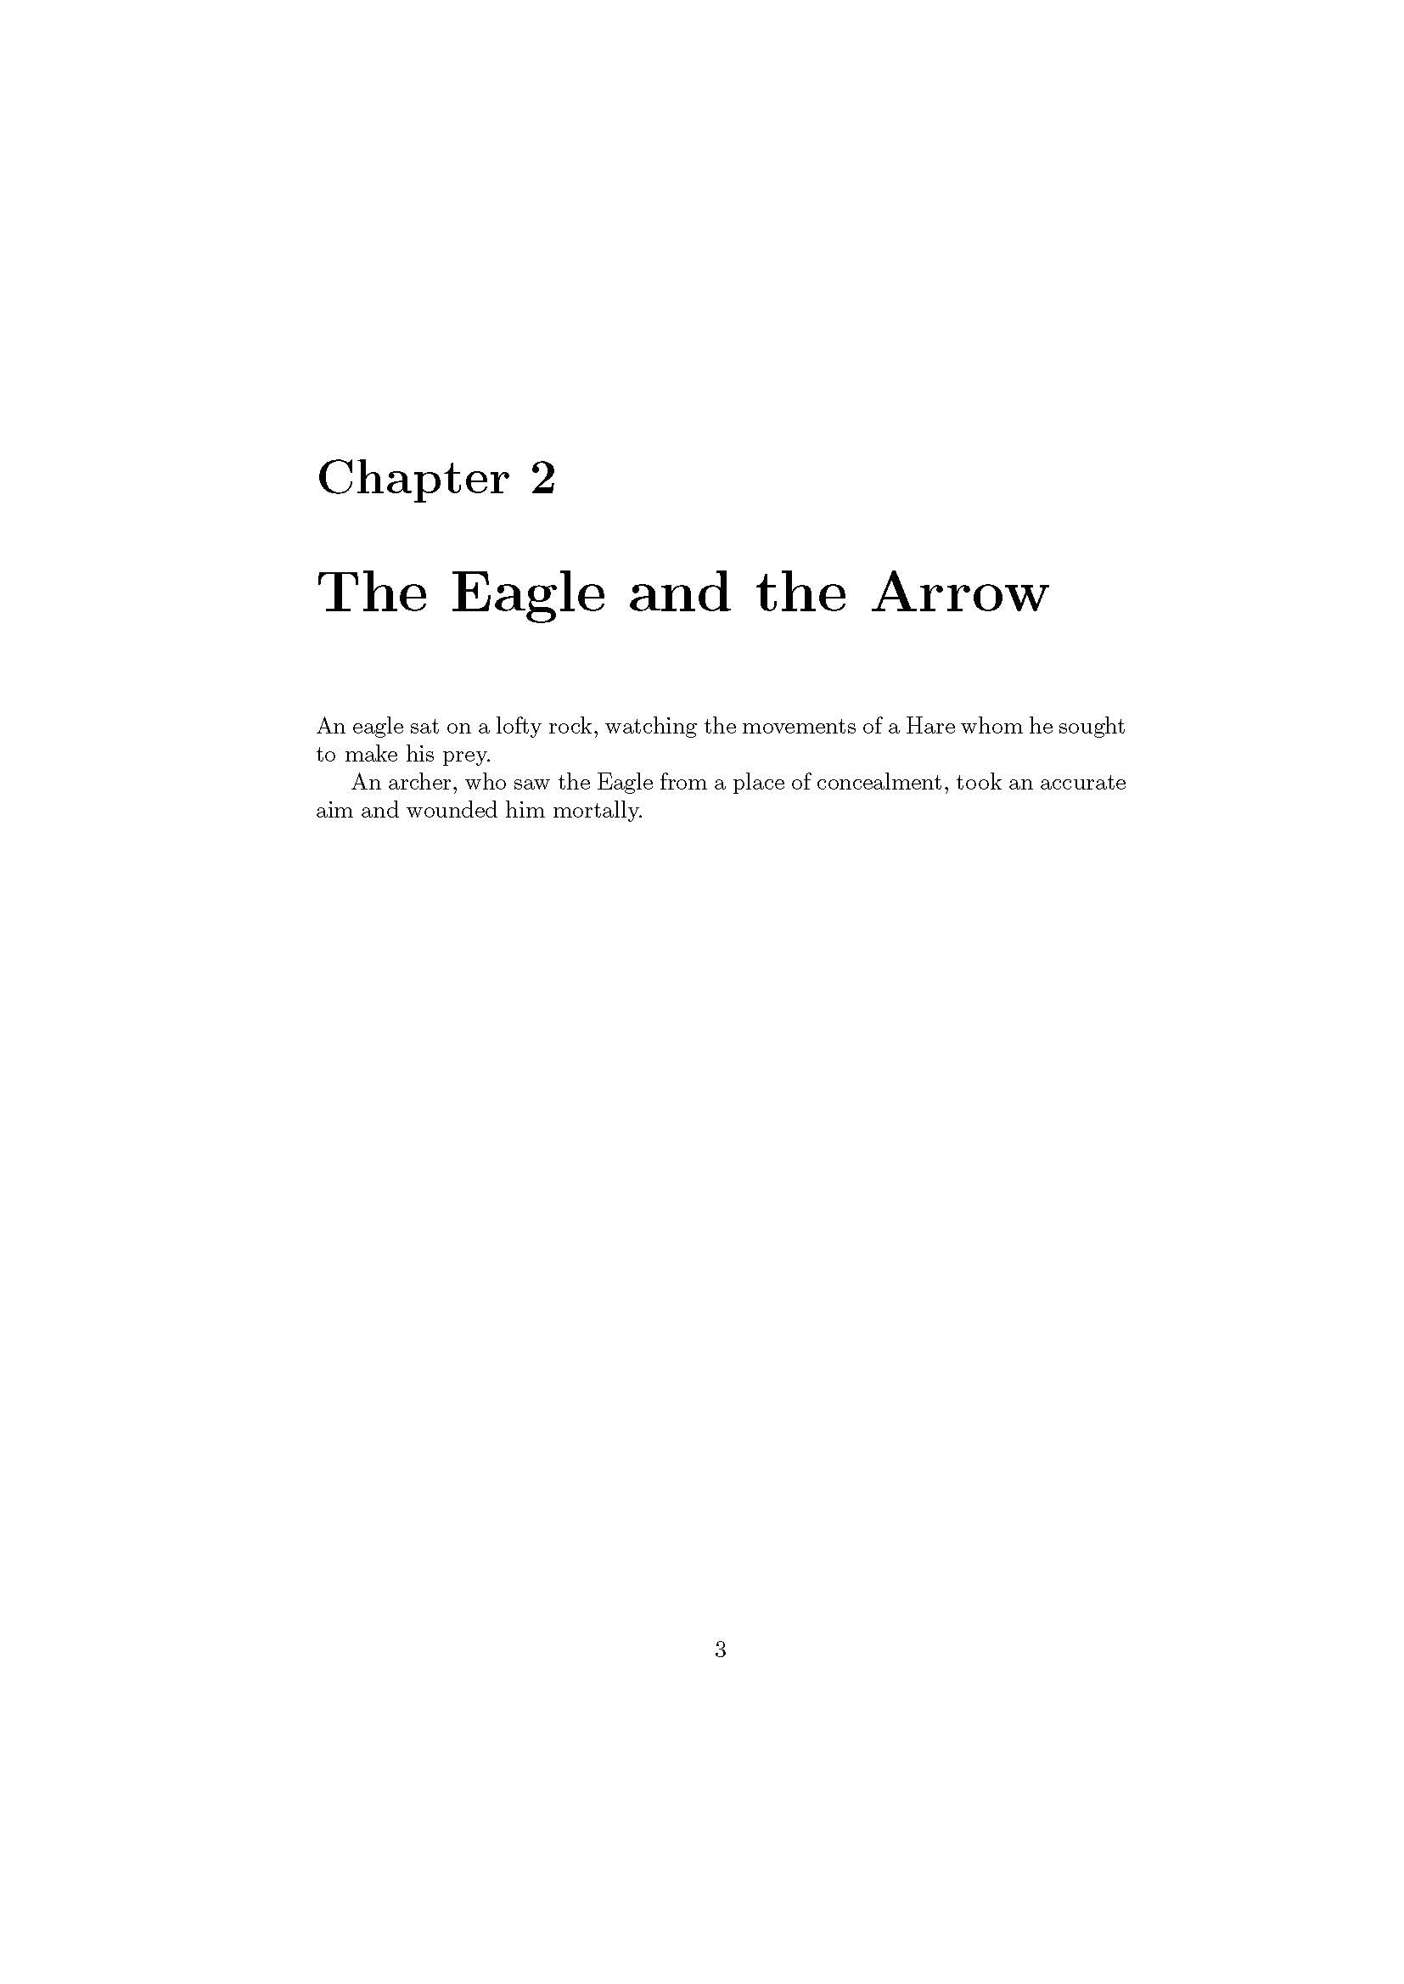
看看結果怎樣？

Slide 34
這時候，只要在這裡加入指令
\tableofcontents， . . .
再看看前頁那個.tex檔
\documentclass{report}
\title{Aesop Fables}
\author{Aesop\thanks{Thanks to the reader.}
  \and Nobody\thanks{Thanks to nobody}}
\date{\today}
\begin{document}
\maketitle
\chapter{Aesop Fables}
\section{The Ant and the Dove}
An ant went to the bank of a river to quench its thirst, and being carried away by the rush of the stream, was on the point of drowning. A Dove sitting on a tree overhanging the water plucked a leaf and let it fall into the stream close to her. The Ant climbed onto it and floated in safety to the bank.
\tableofcontents
再次編譯前頁那個.tex檔，結果：

Slide 35
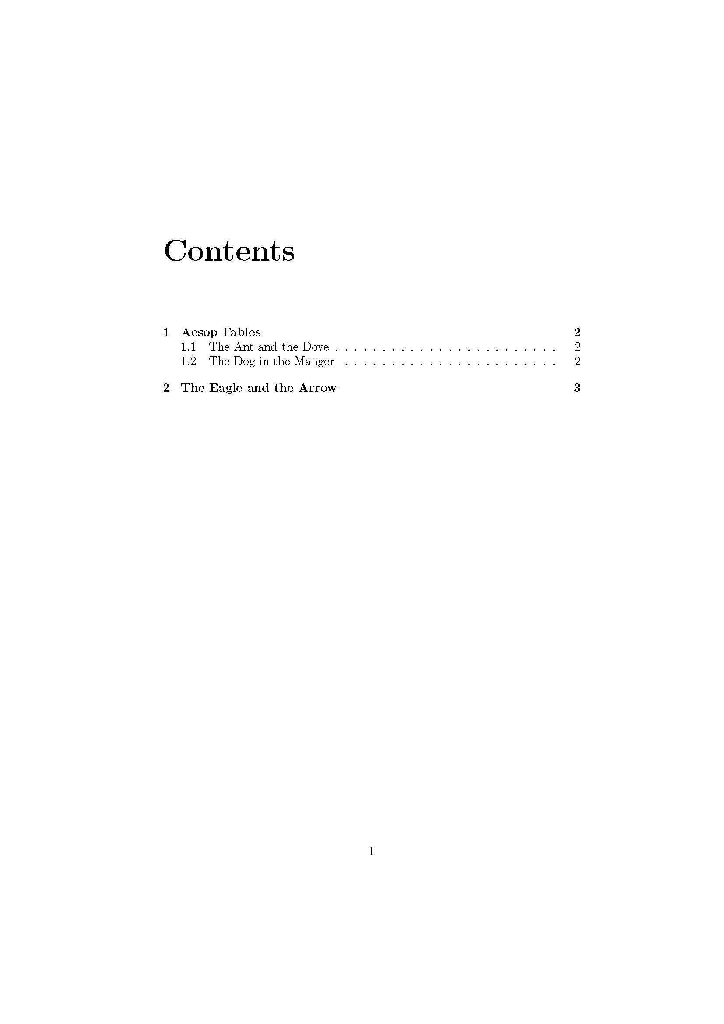

Slide 36
剛剛是加入目錄的方法
只要在\begin{document}之後加一行 \tableofcontents，LaTEX會自動在最前面幫你增加一頁目錄頁，並且將你所編排的章、節所在的頁數全都標示出來，方便吧？！
注意！如果將report（報告）類型改為article（文件）類型，由於article代表比較小而簡易的文件，所以沒有\chapter{}，並且，在換章的時候，report類型會幫你換頁，而article不會換頁，內容會連下去（比較省紙）！！

